Slide 1
Kultura arabofonních zemí Čas, kalendář, svátky a oslavy
Úvod do studia kultur arabsky mluvících zemí

Slide 2
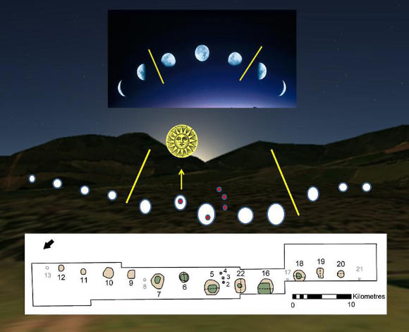

Slide 3
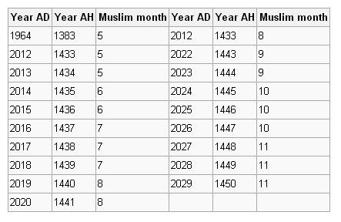
AH = (CE − 622) × 33 ÷ 32
CE = AH + 622 − (AH ÷ 32)
22. listopadu 2016 = Safar 22, 1438

Slide 8
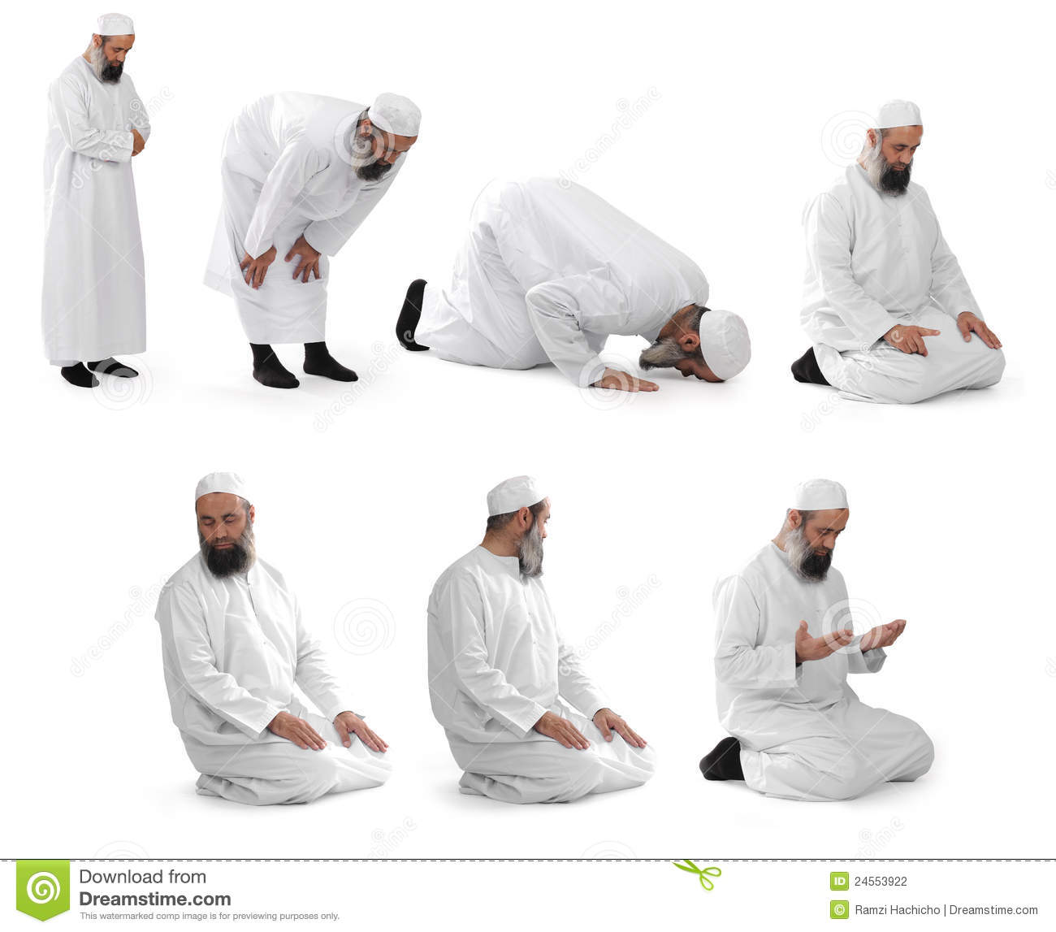

Slide 9
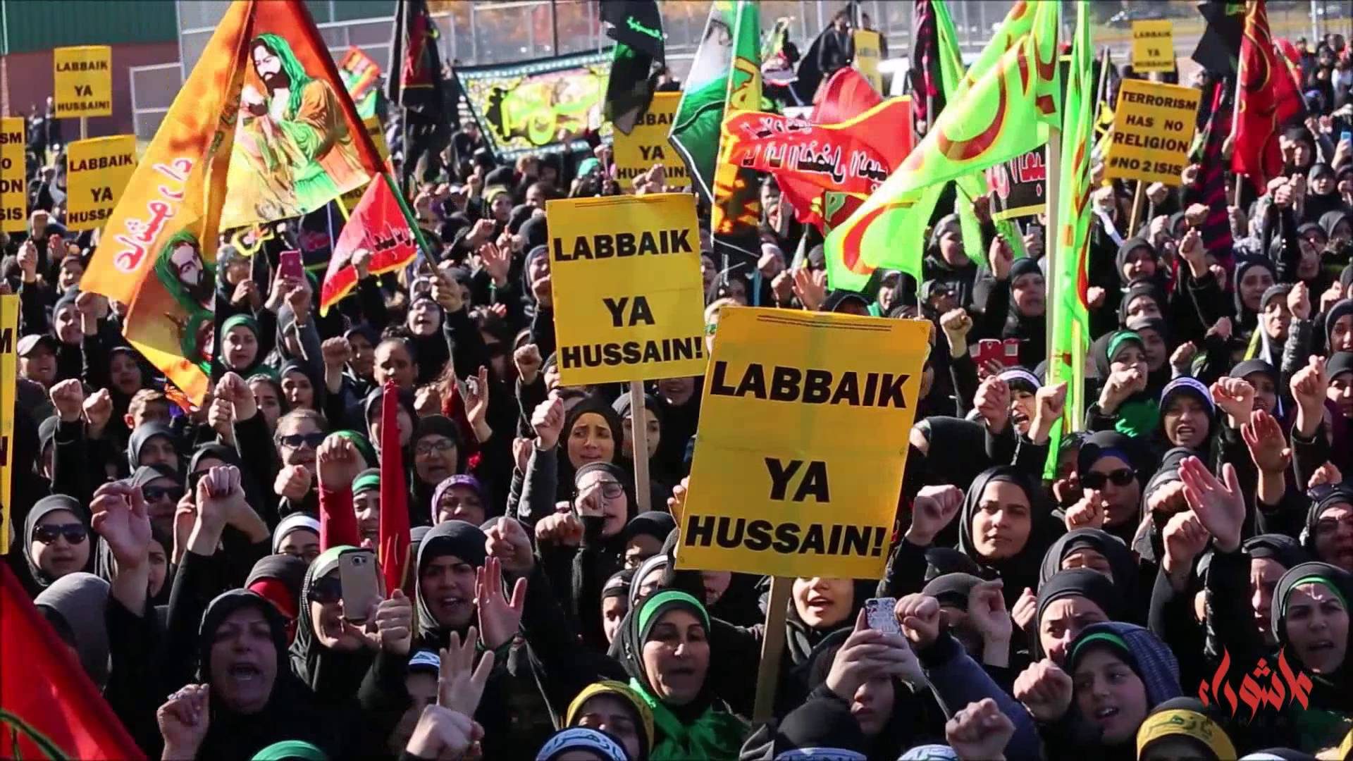

Slide 10
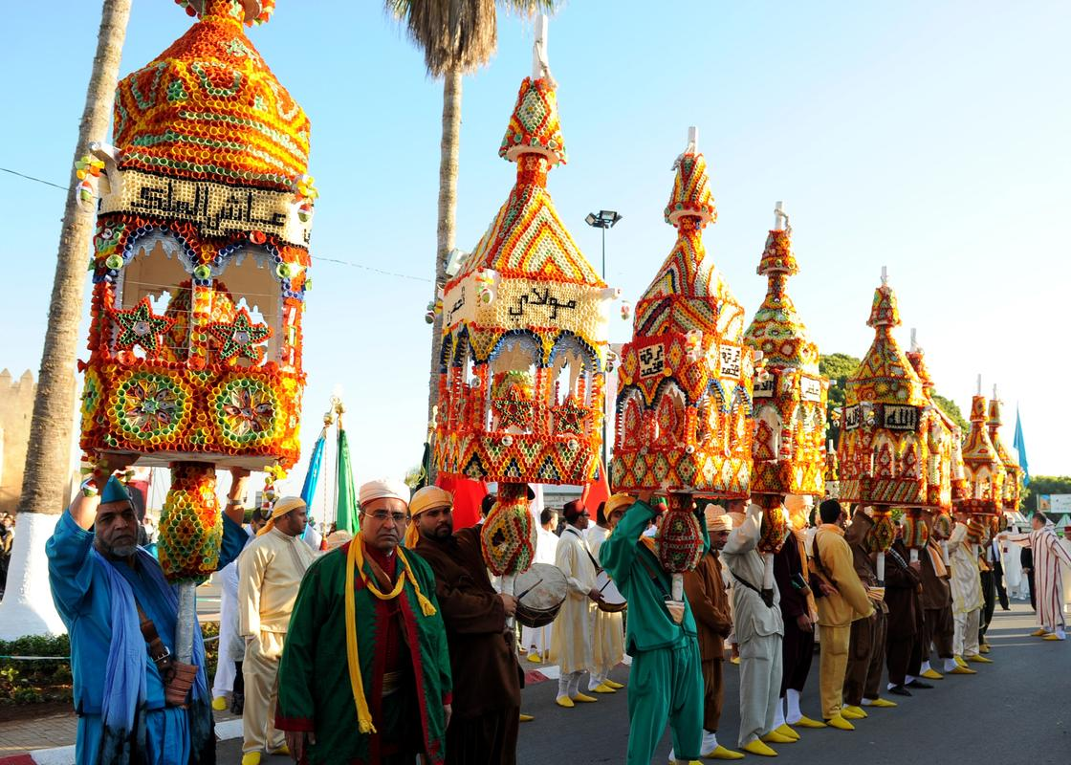

Slide 11
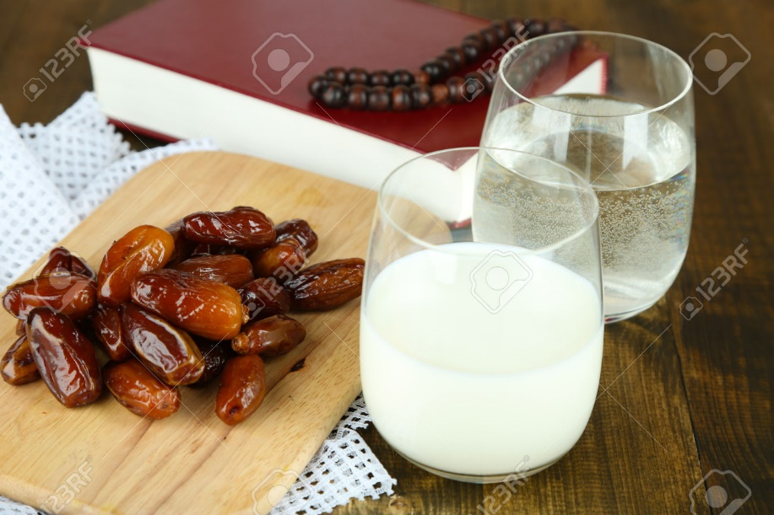

Slide 13
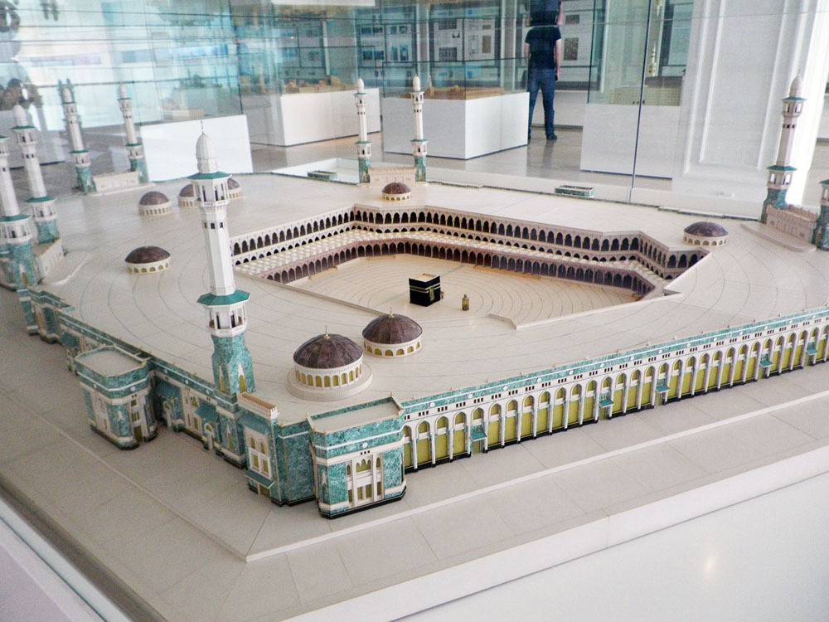

Slide 14
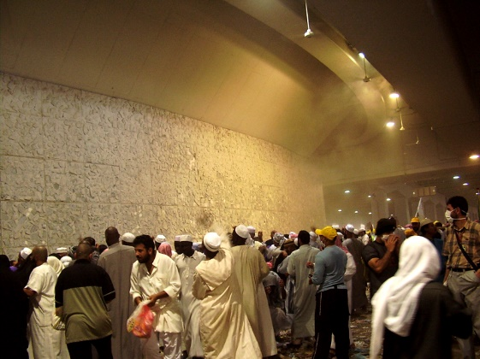

Slide 15
